Slide 1
Презентация посвящена первым написанным самостоятельно скриптам. Многие решения могут показаться сомнительными – но это первый скрипт и писался он именно самостоя-тельно, без поиска решений в интернете и на основе знаний, полученных на момент написания. Основная цель (кроме облегчения работы сотрудникам) проверить свои знания, а не желание изготовить продукт «на продажу».
Ссылка в GitHub: https://github.com/ViktorChizh/My-first-scripts
Итак, поехали)
Скрипт Tabletka.user.js написан для обработки сайта tabletka.by и создан для более удобного и быстрого консультирования покупателей.
Что не устраивало?:
1 Количество строк почти всегда не помещалось на одну страницу, поэтому постоянно надо было перелистывать страницы, ждать новой загрузки.
РЕШЕНИЕ – отключена пагинация сайта, путем подстановки максимального количества строк, гарантирующего расположение результатов поиска на одной странице.
2. Трудность быстрого (без пропуска) ответа покупателю о нахождении, в случае отсутствия в нашей аптеке, препарата в ближайших аптеках
РЕШЕНИЕ – отсортировка и вывод на экран только указанных адресов ближайших аптек или аптек нашей компании
3. При выведенной сортировке не видно какое место занимает цена в отсортированных аптеках среди аптек города
РЕШЕНИЕ – после сортировки добавлена информация о разбросе цен на препарат по городу и номер строки данной аптеки среди всех аптек, имеющих данный препарат

Slide 2
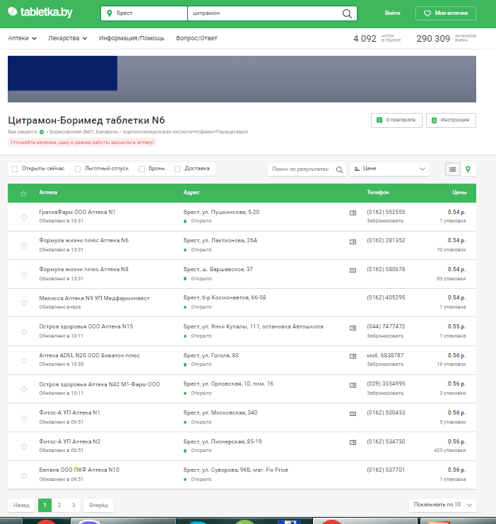
Внешний вид сайта до скрипта:

Slide 3
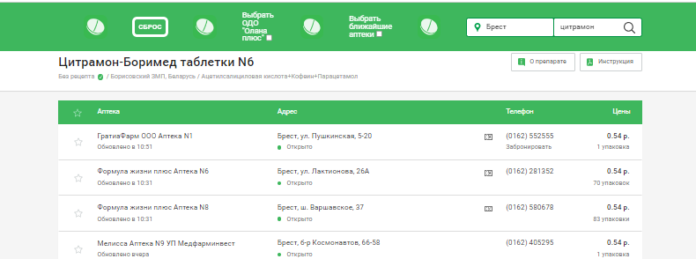
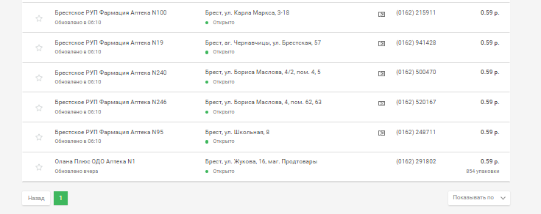
Вид сайта при работе скрипта:

Slide 4
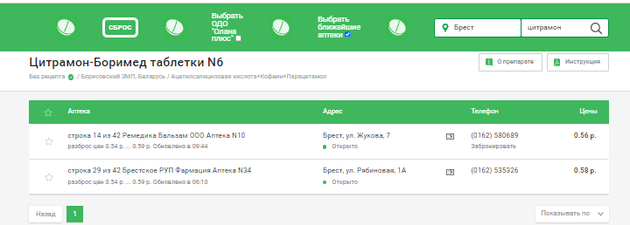
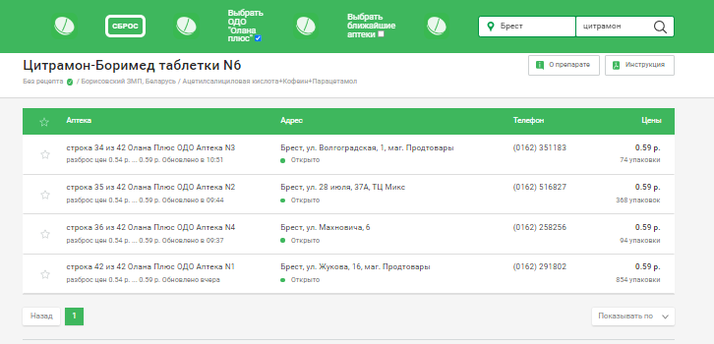
После клика на сортировку (кнопка СБРОС для возврата к полному перечню)

Slide 5
Скрипт Tabletka.user.js по сортировке (описанный ранее) вызвал желание заведующих потребовать скрипт анализирующий наличие в аптеках препаратов, по спискам, контролируемым МинЗдравом, и выдающий короткий перечень несовпадений. После написания скрипта, заведующие тратят для контроля списков не более 10 мин, хотя ранее это занимало 5-6 часов.
В одном списке надо анализировать наличие препаратов по действующему веществу и форме выпуска. Другой список требует кроме этого суммирование остатков препаратов по каждому действующему веществу и форме выпуска и вывод (кроме отсутствующих) наименования, по которым наличие меньше «безопасного уровня» и требующих дозаявки.
Для обработки был так же выбран сайт tabletka.by, т.к. Минздрав контролирует и делает организациям запросы по информации именно с этого сайта. Это так же позволяет перепроверять информацию на сайте с фактическим наличием и связываться с сайтом для корректировки несоответствий.
Основные этапы скрипта Tabletka apteka II kat..user.js:
1 Отмена пагинации страниц ассортимента аптеки и вывод на одну страницу. Параллельно отключение занимающих много места рекламных блоков и лишней информации.
РЕШЕНИЕ вывод каждой заведующей ярлыка ее аптеки на рабочий стол. Это позволило убедить женщин нажать ярлык и ждать загрузки страницы. Все усилия объяснить как найти эту страницу на сайте самостоятельно приводили к постоянному кликанию по ссылкам, а т.к. страница загружалась секунд 30, они просто не понимали когда надо остановиться и подождать.
2. Большой объем анализируемой информации (это тоже занимало некоторое время) в которое заведующие переключались на другие вопросы и просто прерывали работу скрипта.
РЕШЕНИЕ разбил работу скрипта на несколько шагов с выводом результатов alert. Нажимая ОК, заведующие как бы участвуют в процессе анализа, что повышает их самооценку и желание щелкать мышкой когда необходимо, а не всё время, потому что скучно. Вторую часть скрипта дописывал позже и на накопленном практическом опыте, что позволило реализовать скрипт в один клик.

Slide 6
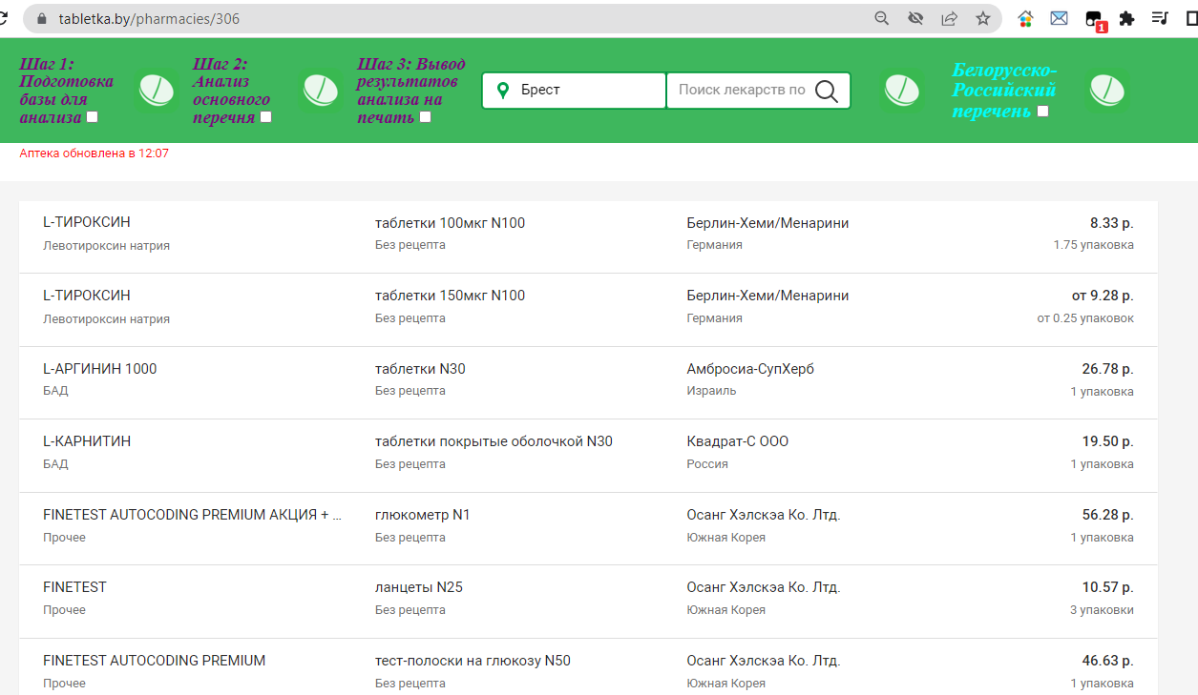
Итак, после запуска ярлыка, через 20-30 секунд, заведующая видела на своем экране:

Slide 7
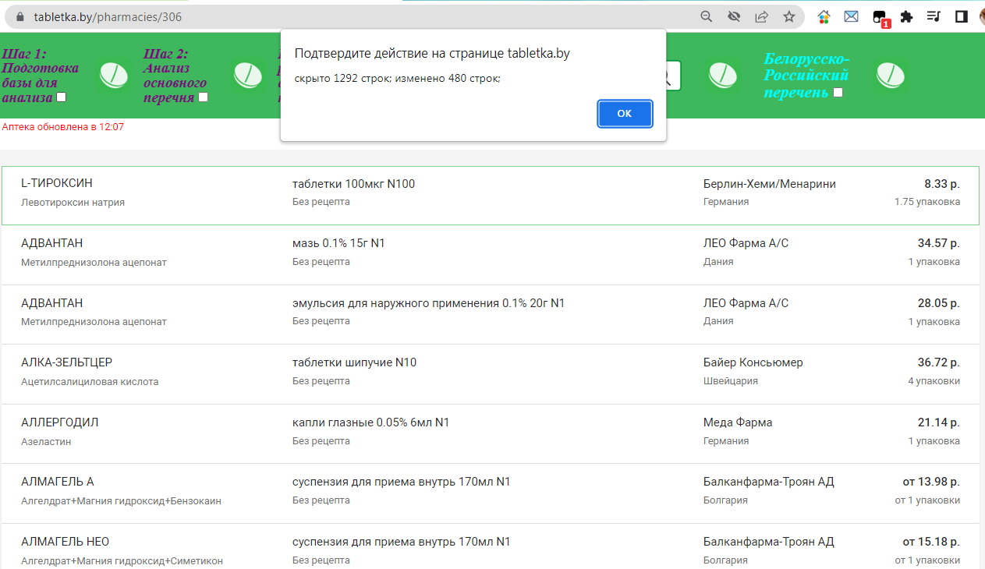
Щелкаем на ШАГ1

Slide 8
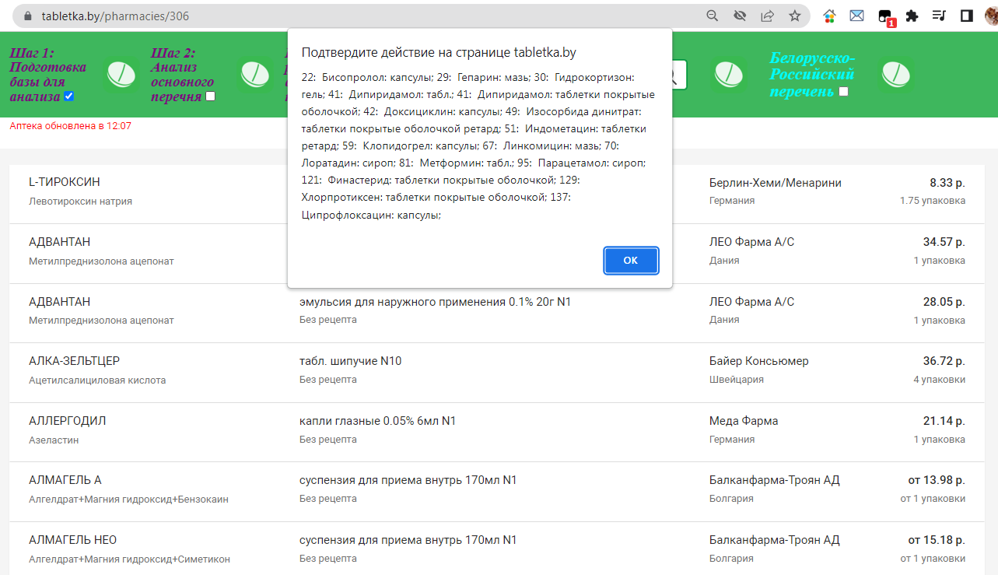
Нажимаем ОК и щелкаем ШАГ2

Slide 9
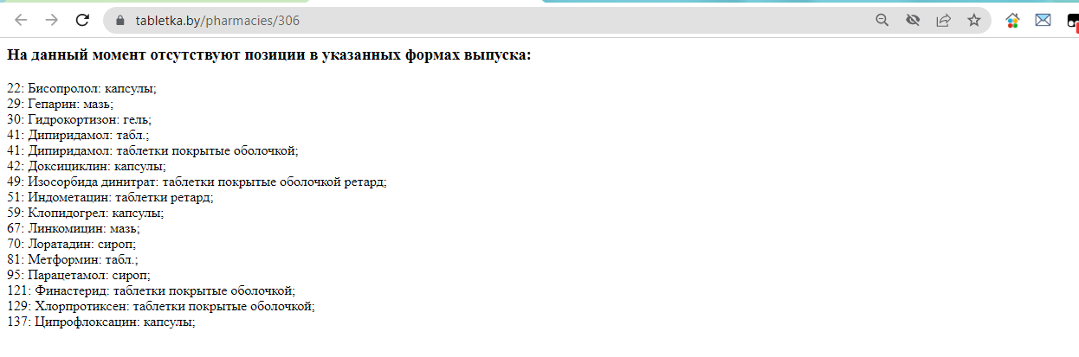
Подтверждаем и щелкаем на ШАГ3
Как видим, теперь нажав Ctrl+P заведующая получала распечатку номера позиций в перечне и действующее вещество + форму выпуска, которую надо перепроверить. Кроме того, на распечатке хром выводит дату и время распечатки, что позволяет сравнить новую с предыдущей, на которой уже указаны причины отсутствия многих позиций, что еще больше ускоряет работу.
Ранее надо было набирать в складской программе торговые наименования препаратов, если нет одного, набирать его аналог, чтобы проверить есть ли в наличии указанная в законе форма выпуска препарата с требуемым действующим веществом. Не всё можно вспомнить, многое приходилось искать по справочникам и т.д. Как и было сказано вначале, эта работа занимала очень много времени. Да и настроиться выполнять ее было не просто (в среднем раз в неделю). Теперь это ежедневная и неутомительная рутина.

Slide 10
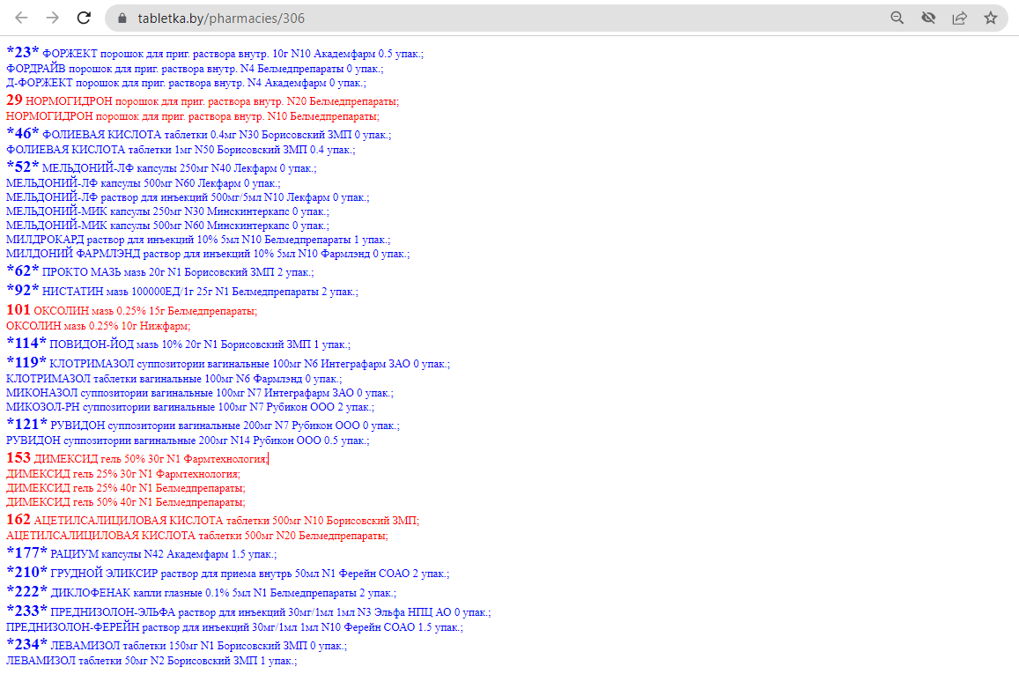
Ну и учитывая накопленный опыт и понимание заведующими всей вытекающей пользы, был добавлен еще один перечень для анализа, но уже без разбивок на шаги. Можно было бы и первый список переделать в 1 клик, но люди привыкли «принимать участие в анализе» и попросили оставить как было изначально. Кликнув на выделенное голубым цветом название перечня МинЗдрава, через 15-20 секунд заведующая получает:
Красным цветом выделены отсутствующие препараты. Синим – позиции, остатки по которым ниже, чем было задано заведующими, с перечнем торговых наименований, которые можно дозаказать. Больше никаких поисков в справочниках! Синие номера выделены * *, т.к. при черно белой распечатке слабо видна контрастность синих и красных строк, а так понимание распечатки лучше. Как и с предыдущим списком распечатки сравниваются с предыдущей, где сделаны необходимые пометки.

Slide 11
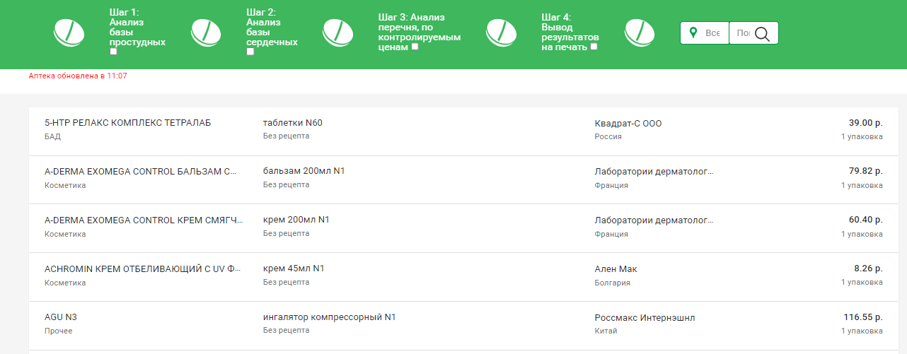
Скрипт Tabletka MAPT.user.js
аналогичен вышеописанным, но там дополнительно надо контролировать зафиксированные ранее цены и выдавать на печать в удобной форме различия.
Вид страницы перед началом работы (по аналогии с предыдущими скриптами надо последовательно пройти все 4 шага подтверждая действия)

Slide 12
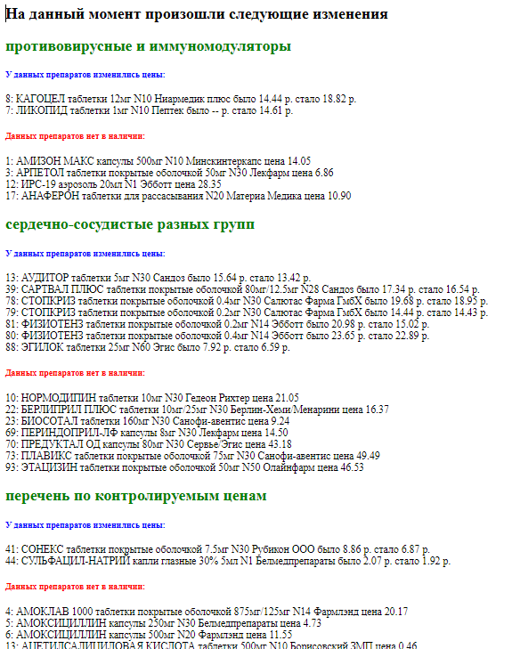
Результат работы скрипта:

